Slide 1
Web Crawling y análisis de datos con Python
GABRIEL M. LESKE
Tutor: Dr. Isaac Lera Castro
Trabajo Final del Máster Universitario en Tecnologías de la Información
Universidad de las Islas Baleares

Slide 2
Introducción
Objetivos:
  Obtención de datos de una web turística con ofertas para su explotación.
  Encontrar indicadores de cálidad de las ofertas.
Procedimiento:
  Extracción datos de forma automatizada.
  Almacenamiento de datos.
  Análisis de datos.

Slide 3
Técnicas utilizadas
El web crawling (raspado web) consiste en la extracción de los datos significativos de la web para su posterior manipulación.
El de machine learning (aprendizaje automático) es una rama de la inteligencia artificial que intenta crear programas capaces de generalizar comportamientos a partir de una información no estructurada suministrada en forma de muestras.

Slide 4
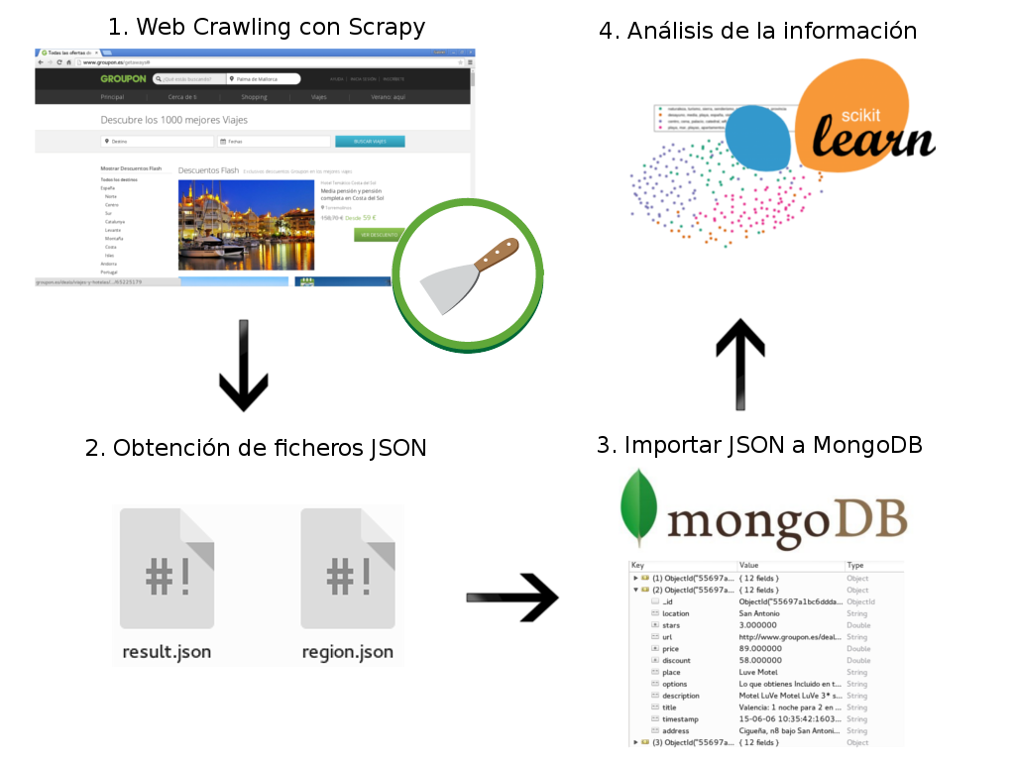
Arquitectura

Slide 5
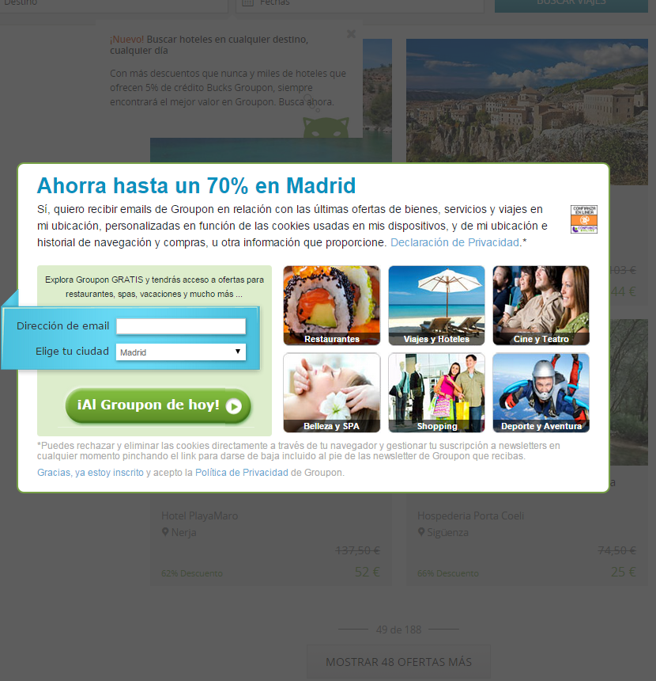
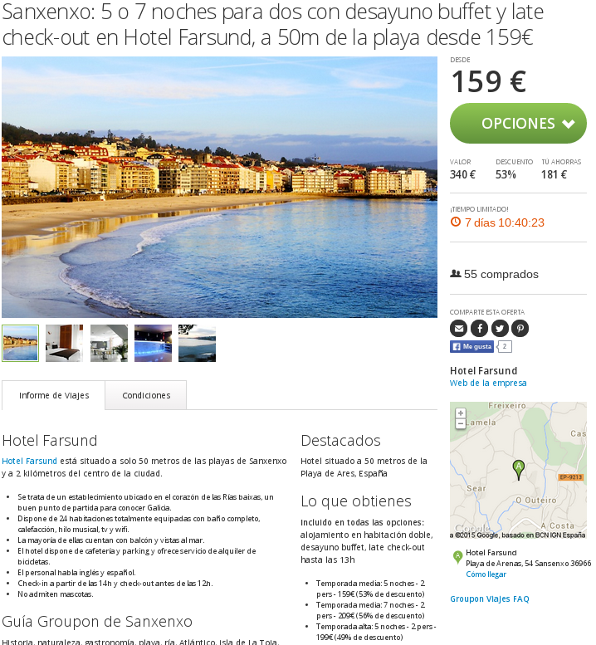
Desarrollo:
Extracción

Slide 6
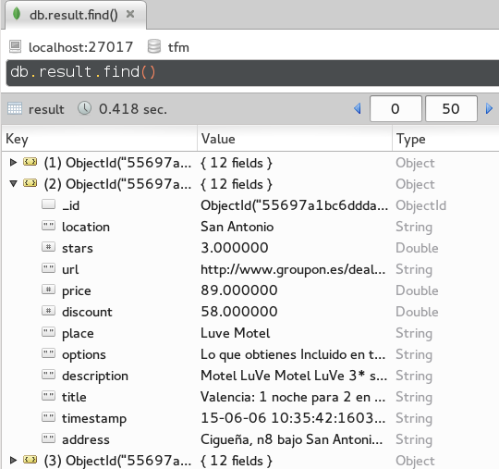
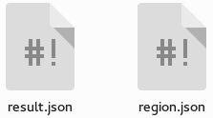
Desarrollo: Almacenamiento
Scrapy permite exportar los resultados en JSON, que pueden ser importados fácilmente a MongoDB.

Slide 7
Desarrollo: Análisis
Pymongo permite interactuar con MongoDB desde Python.
Scikit-learn es un conjunto de herramientas simples y eficientes para la minería y el análisis de datos que incluye:
  Pandas: permite crear una estructura para hacer el análisis de datos.
  NumPy: permite trabajar con vectores y matrices.
  Matplotlib: permite la representación gráfica en 2D/3D.

Slide 8
Desarrollo: Análisis
Procedimiento:
  Tokenizer: trocear los textos en palabras, eliminando símbolos y números (NLTK).
  Stop of words: eliminar palabras que no aportan ningún significado (árticulos, conjunciones y otras)
  Obtención de las matrices y aplicación del algorítmo de clústering.
  Repetir el proceso con diferentes agrupaciones (por categoría y por región).

Slide 9
Desarrollo: Análisis
Se realizan los siguientes análisis:
  Clustering con Kmeans y extracción de términos más relevantes por clúster.
  Representación gráfica de los clústers.
  Agregación:
    Cálculo del precio medio y descuento medio por clúster y por categoría.
    Términos más relevantes por región y por categoría.

Slide 10
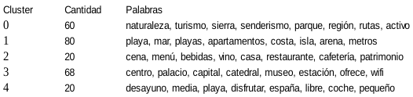
Resultados
Resultado del Clustering
Clúster 0 está relacionado con la naturaleza.
Clúster 1 está relacionado con zonas de costa.
Clúster 2 está relacionado con alimentación y bebidas.
Clúster 3 está relacionado con zonas de ciudad.
Clúster 4: observando sólo las palabras no queda claro exactamente su temática, pero luego de analizar las ofertas se deduce que está relacionadas con relax (spa, balnearios, masajes, etc).

Slide 11
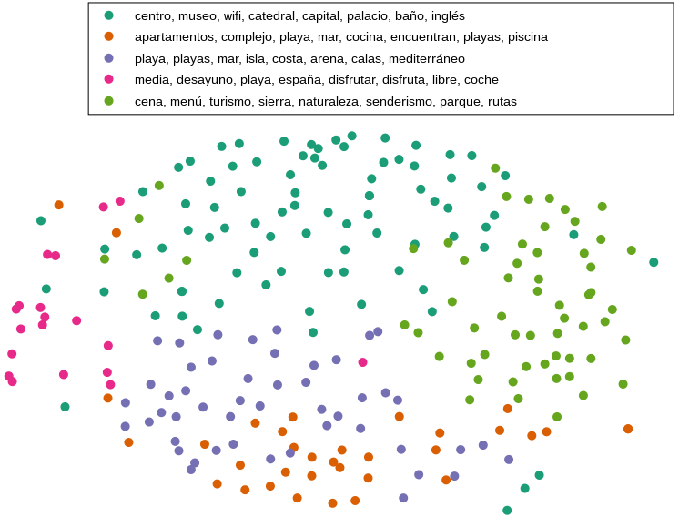
Resultados
Representación gráfica del clustering

Slide 12
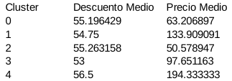
Resultados
Agregación
  Descuento y precio medio por cluster:
Descuento medio por clúster es muy similar, entre el 53-56%.
El clúster 2 tiene el precio medio más bajo y el menor número de ofertas con términos como cena, menú y restaurante.
El clúster 4 precio medio más caro 194.3€, por lo tanto los términos de este clúster como disfrutar, coche y libre le dan más valor a las ofertas.
El clúster 1 precio medio de 133.9€, siendo el clúster con mayor cantidad de ofertas con términos como costa, mar e isla.
El término playa es significativo en ambos clústers.

Slide 13

Resultados
Agregación
  Descuento y precio medio por cluster:
El término centro es relevante en ofertas de 3 y 4 estrellas.
El término palacio lo es para las de 4 y 5,
El término wifi lo es para las de 2 y 3. P
La mayoría de las ofertas de 5 estrellas son de media pensión con desayuno,
Las de 2 estrellas son hostales.
Las de 3 estrellas donde más mascotas se admiten.

Slide 14
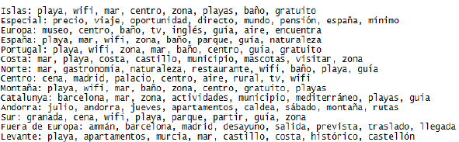
Resultados
Agregación
  Palabras clave por región:
Los términos playa y wifi son de los que más abundan.
En regiones de Montaña el término más destacado sea playa y que en Centro aparezcan términos como rural y aire.
Las palabras hacen referencia a la temática de cada región como por ejemplo en Europa museo e inglés, España playa, en el Norte gastronomía y naturaleza, y en Levante castillo e histórico.

Slide 15
Conclusiones
La extracción de datos de la web daba pocas muestras (aprox. 200 como máximo), por lo que ha sido necesario realizar más extracciones para anidar datos nuevos.
El análisis ha permitido encontrar patrones comunes en las ofertas, haciendo posible:
  Agruparlas en función de su contenido.
  Deducir cuáles son las palabras que les proporcionan mayor o menor valor.
Destacar la rápidez y simplicidad de las tecnologías: Scrapy, MongoDB y Scikit-learn.

Slide 16
Conclusiones
La extracción de datos de la web daba pocas muestras (aprox. 200 como máximo), por lo que ha sido necesario realizar más extracciones para anidar datos nuevos.
El análisis ha permitido encontrar patrones comunes en las ofertas, haciendo posible:
  Agruparlas en función de su contenido.
  Deducir cuáles son las palabras que les proporcionan mayor o menor valor.
Destacar la rápidez y simplicidad de las tecnologías: Scrapy, MongoDB y Scikit-learn.

